Slide 1
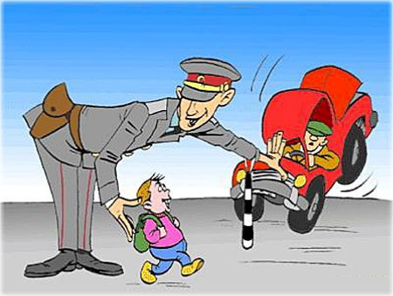
Правила дорожного движения
Цель: научиться безопасно вести себя на улицах.
Задачи:
Выучить правила дорожного движения.
Выяснить, где может грозить опасность.
Определить самое безопасное место перехода дороги.
Содержание:
Как правильно переходить дорогу?
Пешеходные переходы.
Важные правила перехода дороги.
При движении по тротуару…
При ожидании транспорта…
Езда на велосипеде.
Презентацию подготовила
Литяева Людмила Александровна
Учитель начальных классов

Slide 2
Как правильно переходить дорогу?
Некоторые пешеходы считают, что надо просто очень быстро перебежать через дорогу и всё будет в порядке. Другие, наоборот, терпеливо ждут, пока на дороге вообще не будет ни одной машины. Но это бывает так редко, что можно простоять несколько часов в ожидании момента, когда можно будет перейти дорогу.
Что же делать? Как правильно переходить дорогу?
Переходить дорогу можно по пешеходным переходам, в том числе по подземным и надземным, а также по зелёному — разрешающему — сигналу светофора.

Slide 3
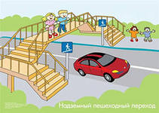
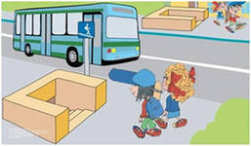
Подземный и надземный переходы
Эти знаки означают, что рядом подземный или надземный переход.
Нам нужно переходить дорогу там!
Где ведут ступеньки вниз, Ты спускайся, не ленись. Знать обязан пешеход: Тут …?
ПОДЗЕМНЫЙ ПЕРЕХОД
НАДЗЕМНЫЙ ПЕРЕХОД

Slide 4
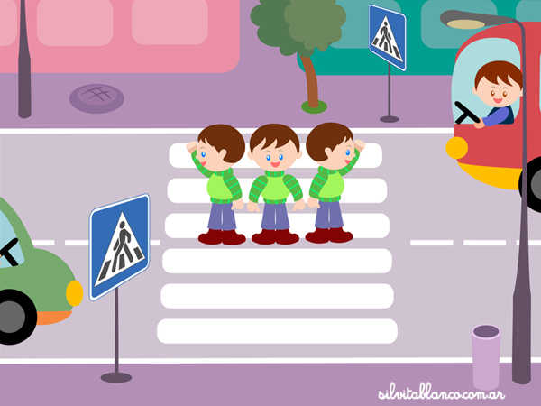
Важные правила, как переходить дорогу:
Прежде чем перейти дорогу, остановитесь у пешеходного перехода на краю тротуара, осмотритесь. Посмотрите налево, направо, ещё раз налево. И, если нет близко движущихся автомобилей – переходите, постоянно контролируя дорожную обстановку поворотом головы во все стороны.

Slide 5
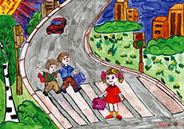
Важные правила, как переходить дорогу:
Если автомобиль вдалеке – рассчитайте свои силы. Научитесь правильно оценивать расстояние до приближающегося автомобиля. Помните, автомобиль быстро остановиться не может. Лучше переждать, а не перебегать перед близко идущим транспортом. Это может закончиться плачевно!

Slide 6
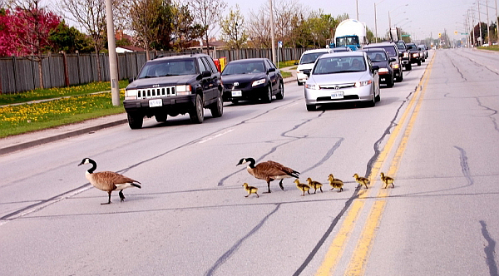
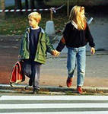
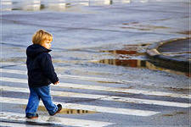
Важные правила, как переходить дорогу:
Когда переходите дорогу – отбросьте другие мысли, прекратите разговоры с родными и друзьями, наблюдайте за движущимся транспортом.
Переходите дорогу под прямым углом, а не наискосок, так вы будете хорошо видеть дорогу и слева, и справа и меньше будете находиться на проезжей части, а, следовательно, в опасности!

Slide 7
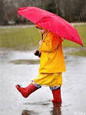
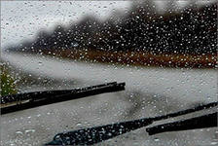
Важные правила, как переходить дорогу:
Переход дороги в неблагоприятную погоду (дождь, снег, гололед, туман) требует особого внимания, так как обзор снижается из-за непогоды, тем более, что может мешать капюшон, поднятый воротник или зонт. Вещи не должны мешать обзору дороги! Также не забывайте, что водителям тоже гораздо сложнее управлять машиной при плохой видимости.

Slide 8
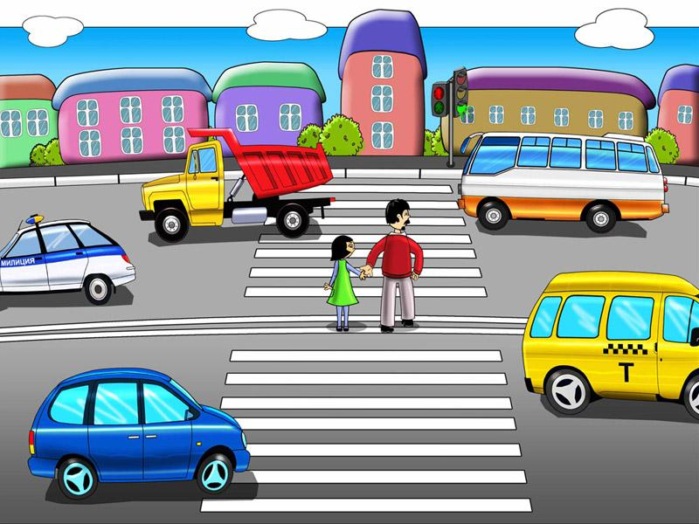
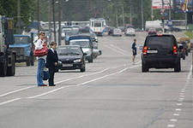
Важные правила, как переходить дорогу:
Если вы дошли до середины проезжей части и увидели, что справа, неподалеку от вас, едут машины — остановитесь! Не старайтесь перебежать дорогу, пропустите все машины. Если вы остановились на середине проезжей части, не отступайте назад ни на шаг! Пока вы шли до середины дороги, к пешеходному переходу могла подъехать слева машина и оказаться близко к вам. Поэтому, находясь на середине проезжей части, не бегите вперёд и не отступайте резко назад! Внимательно смотрите налево и направо, чтобы избежать неприятных неожиданностей.

Slide 9
Важные правила, как переходить дорогу:
Строго запрещается переходить дорогу в наушниках, это отвлекает внимание, нет возможности услышать сигнал машины. Например, при экстренных случаях скорая помощь может ехать с сиреной даже в то время, когда пешеходам горит зеленый сигнал светофора. Также не переходите дорогу в капюшоне, так как это затрудняет обзор дороги.

Slide 10
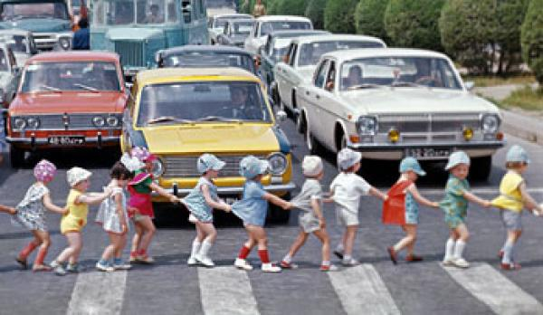
Важные правила, как переходить дорогу:
Переходите дорогу быстрым шагом, но не бегом!
И самое главное:
БУДЬТЕ ОЧЕНЬ ВНИМАТЕЛЬНЫ ВСЕ ТО ВРЕМЯ, ПОКА ВЫ ПЕРЕХОДИТЕ ДОРОГУ!

Slide 11
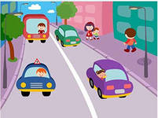
При движении по тротуару
Ходите только по тротуарам или пешеходным дорожкам, придерживаясь правой стороны, а если их нет – по левой обочине дороги навстречу движущемуся транспорту.
Так безопаснее!

Slide 12
При ожидании транспорта
Стойте только на посадочных площадках, на тротуаре или обочине, при этом старайся держаться как можно дальше от дороги!

Slide 13
Тебе может показаться, что правил слишком много и запомнить их трудно или вообще невозможно. Но гораздо лучше потратить время на то, чтобы выучить правила перехода дороги, чем рисковать своим здоровьем и жизнью!

Slide 14
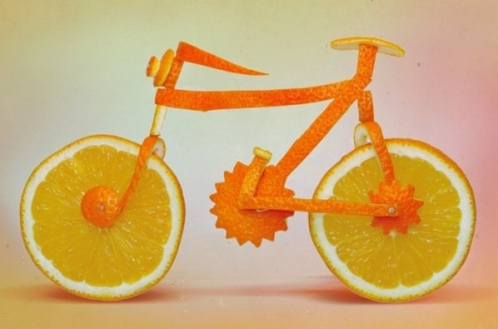
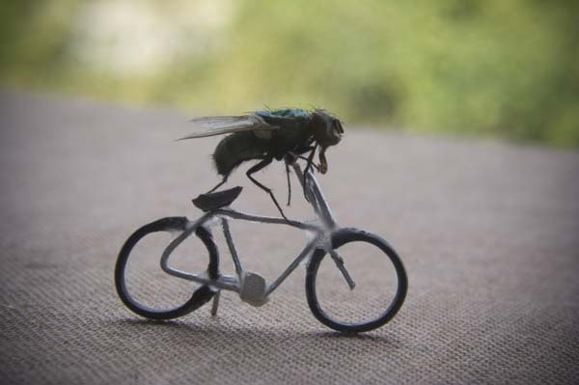
Езда на велосипеде!!!
Прежде всего, необходимо запомнить: детям до 14 лет ездить на велосипеде по дорогам и улицам запрещено! Почти все это знают, но, к сожалению, не все это правило выполняют. А ещё дети и подростки нередко забывают, что на велосипеде нельзя кататься внутри дворов — там, где разрешено движение автомобилей. Тем, кому не исполнилось 14 лет, можно ездить на велосипеде по специальным велосипедным дорожкам и закрытым для транспортных средств площадкам.
Есть ещё несколько правил, которые должен знать каждый велосипедист:
1. Необходимо хорошо знать устройство велосипеда и содержать его в хорошем состоянии. Особенно внимательно надо следить за креплением руля и надежностью тормозов.
2. Запрещается кататься на велосипеде по тротуарам, дорожкам парков и бульваров.
3. Категорически запрещается цепляться за любое проезжающее мимо транспортное средство — это очень опасно!
И уж совсем не стоит демонстрировать другим свою «ловкость» и ездить на велосипеде, держась за руль одной рукой или совсем «без рук».

Slide 15
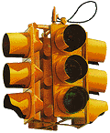
Будь внимателен
на дорогах!!!

Slide 16
РЕСУРСЫ ИНТЕРНЕТ:
http://sch657.edusite.ru/
http://www-static.shell.com/
http://images.yandex.ru/?lr=213
Спасибо за внимание

